Slide 1
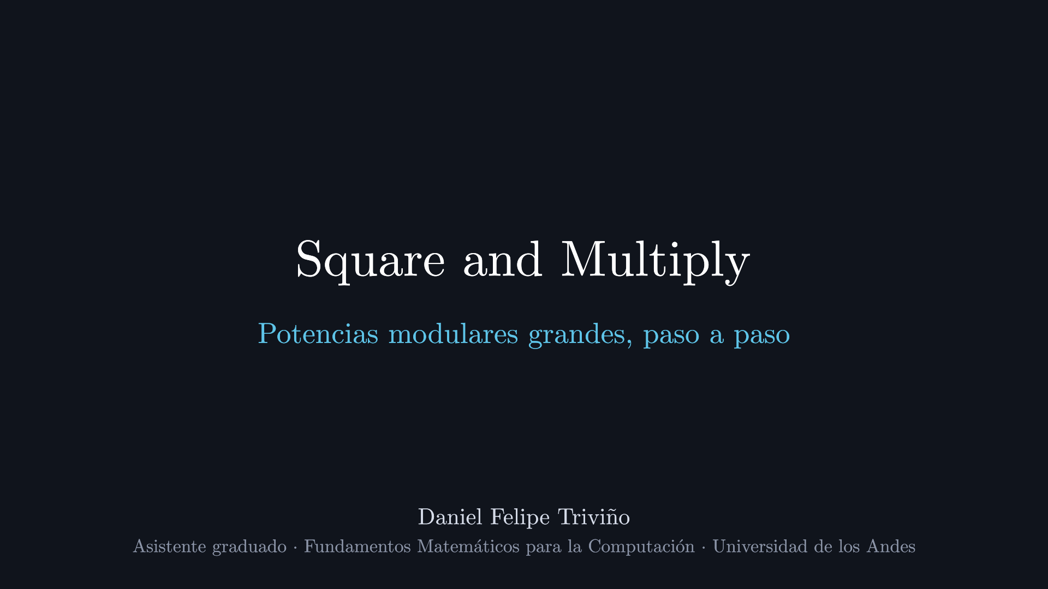
Notes:
Square and multiply. En español: elevar al cuadrado y multiplicar. Es un algoritmo para calcular potencias enormes en aritmética modular, con muy pocas operaciones.

Slide 2
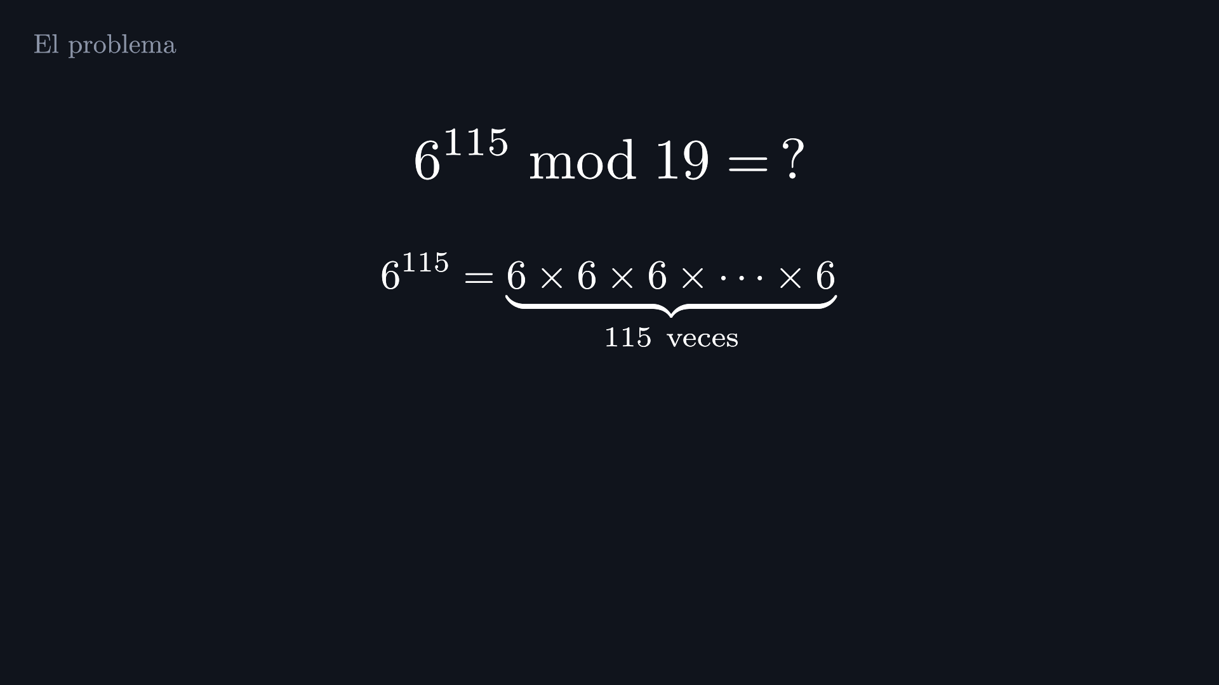
Notes:
Queremos calcular 6 a la 115, módulo 19. El camino directo sería multiplicar 6 por sí mismo 115 veces.

Slide 3
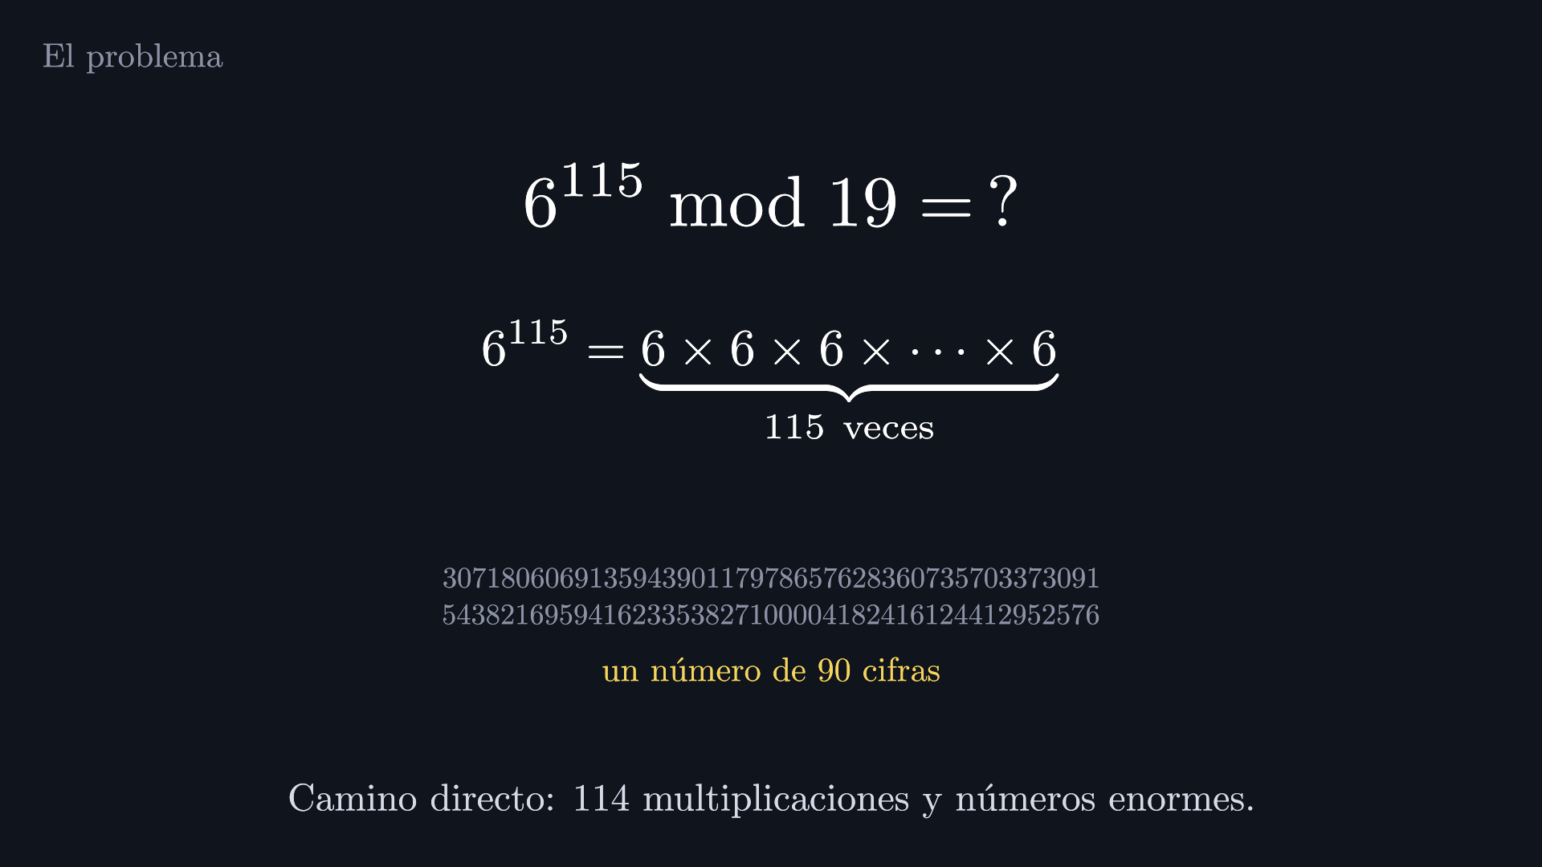
Notes:
Pero el resultado es un número de 90 cifras, y llegar hasta él toma 114 multiplicaciones.

Slide 4
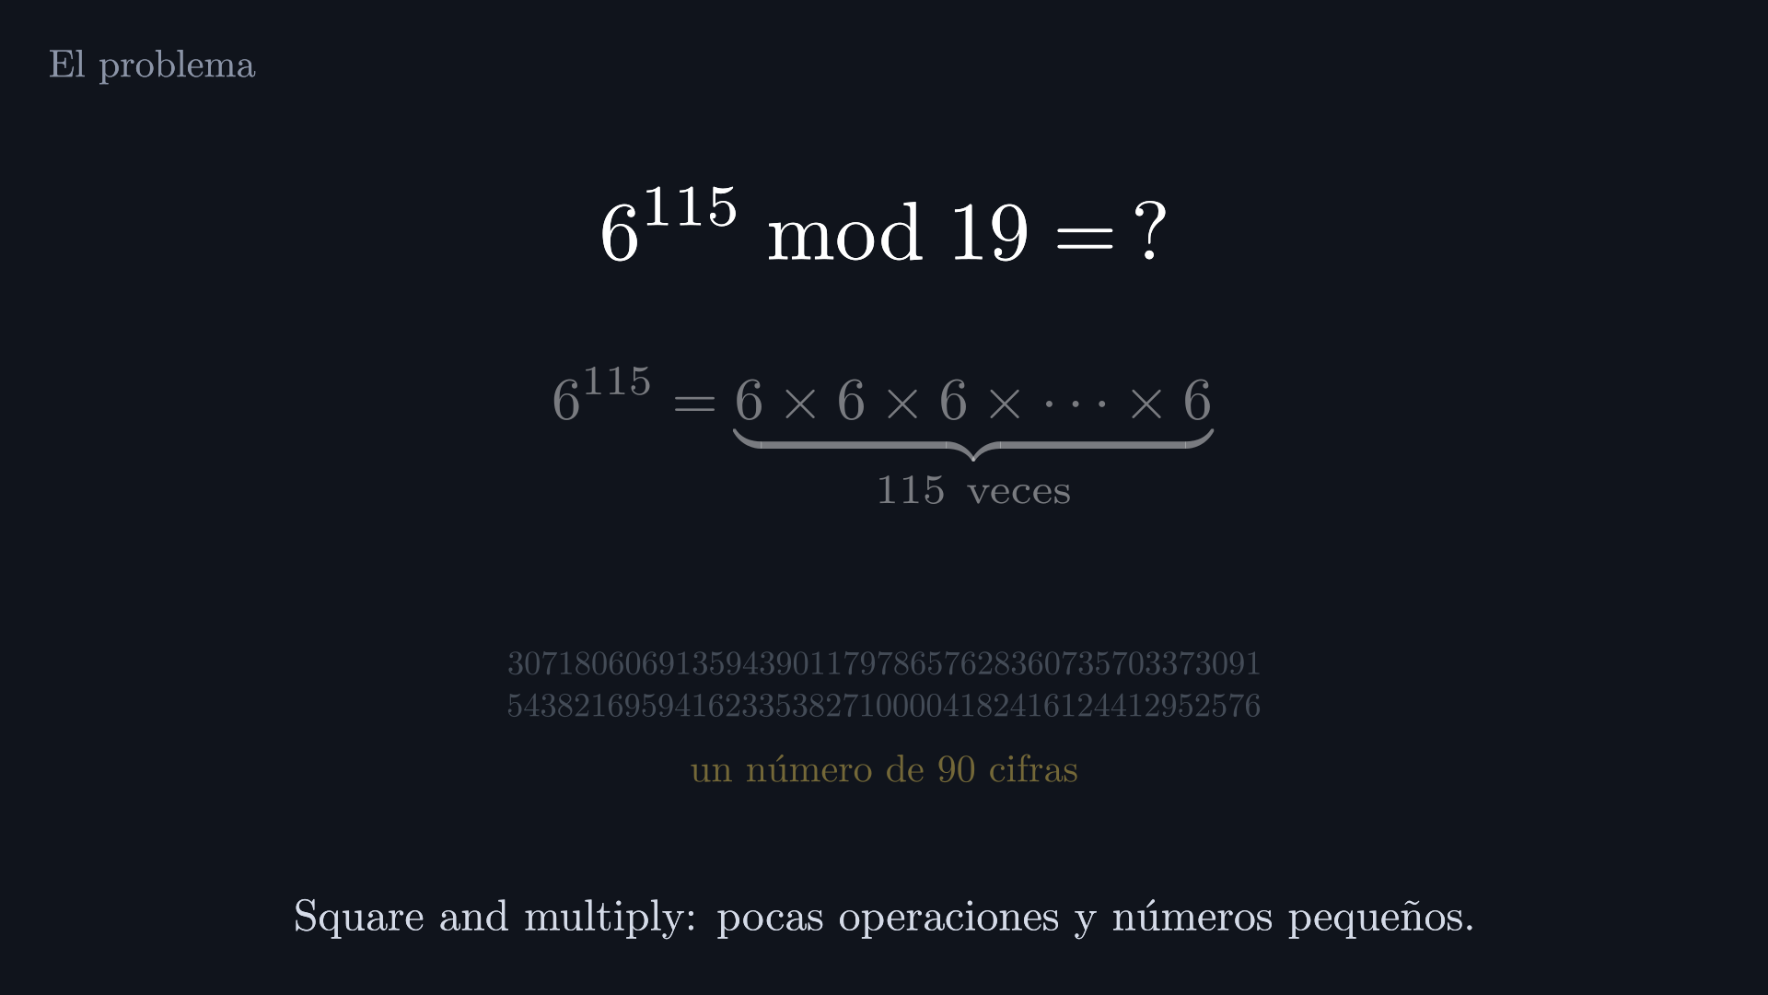
Notes:
El algoritmo de square and multiply llega al mismo residuo con apenas una docena de operaciones, y sin salir de números pequeños. Para ver cómo funciona, empecemos con un caso más pequeño.

Slide 5
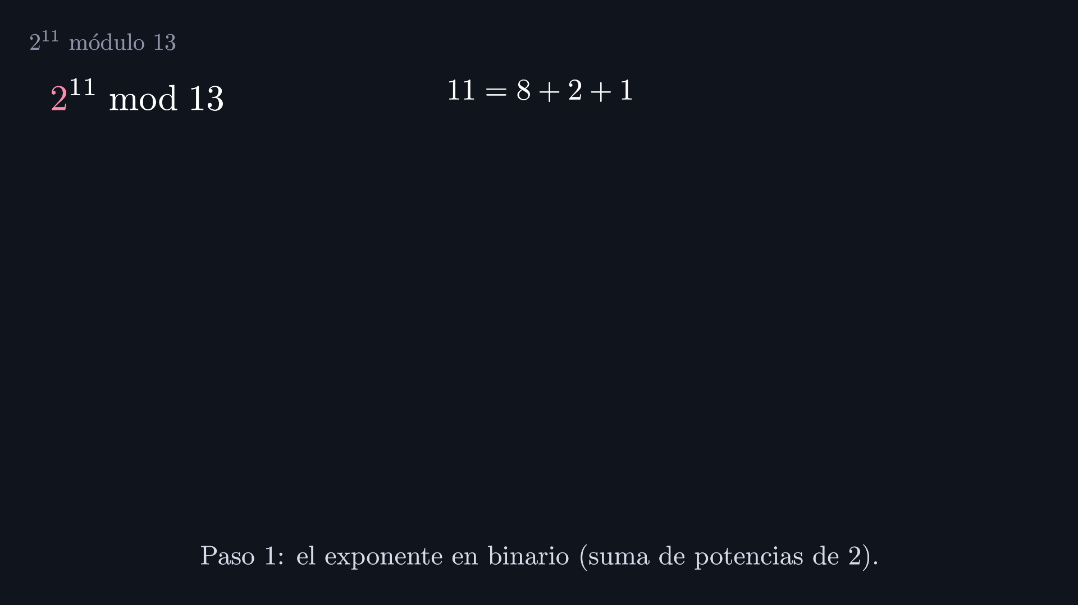
Notes:
Calculemos 2 a la 11, módulo 13. Primer paso: escribimos el exponente en binario, es decir, como suma de potencias de 2. 11 es 8 más 2 más 1.

Slide 6
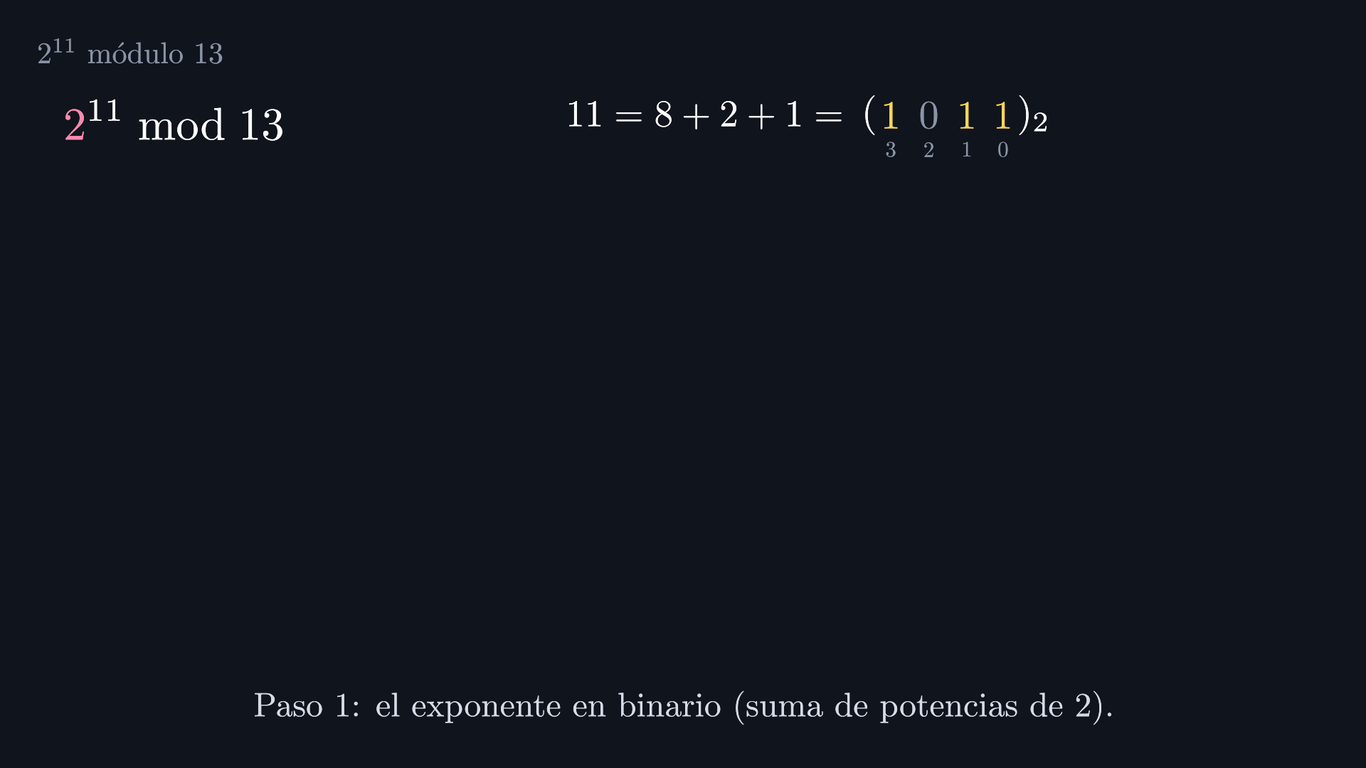
Notes:
En bits: uno cero uno uno. Debajo de cada bit anotamos su posición, contando desde cero y de derecha a izquierda.

Slide 7
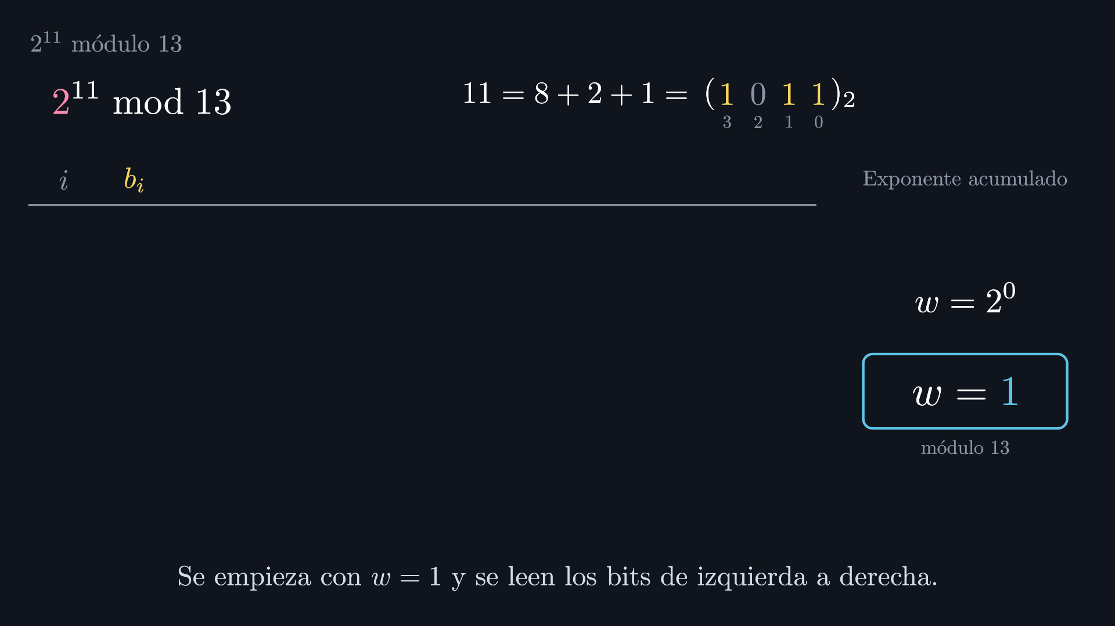
Notes:
El algoritmo empieza con w igual a 1, y recorre los bits de izquierda a derecha.

Slide 8
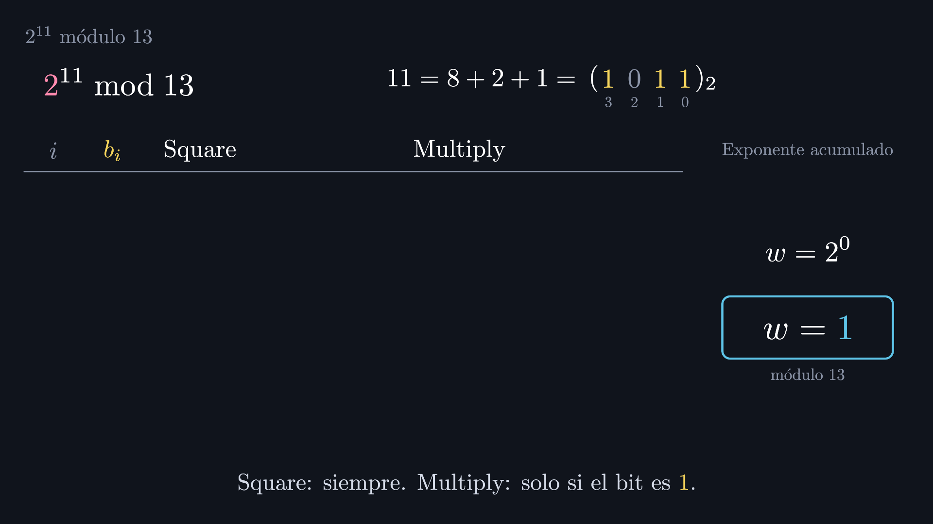
Notes:
En cada bit, siempre eleva w al cuadrado: eso es el square. Y si el bit es 1, además lo multiplica por la base: ese es el multiply.

Slide 9
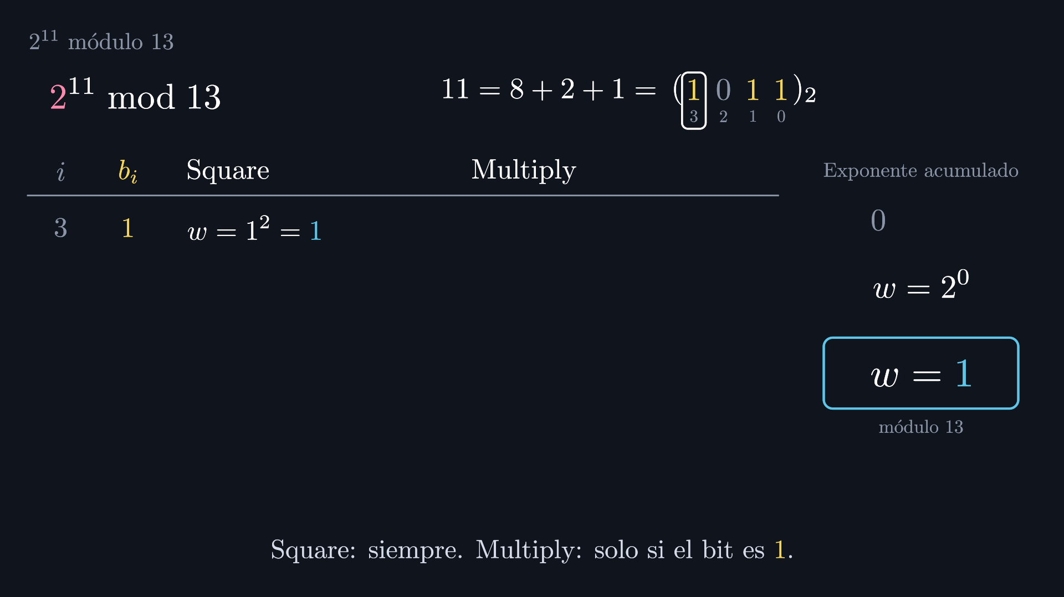
Notes:
Empezamos por el bit de la izquierda, que es 1. Primero el cuadrado: 1 al cuadrado es 1.

Slide 10
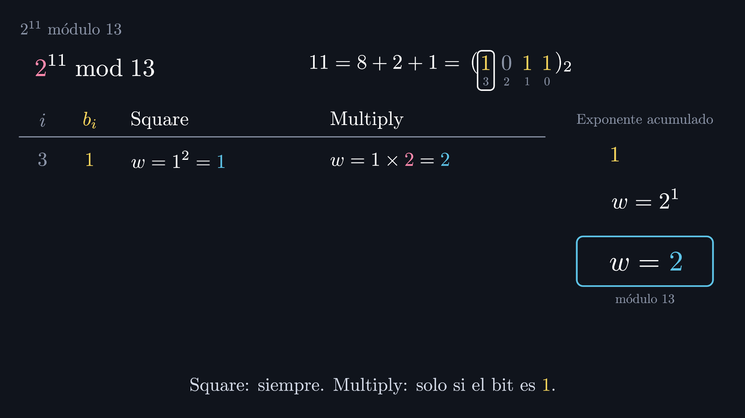
Notes:
Como el bit es 1, además multiplicamos por la base: 1 por 2 es 2.

Slide 11
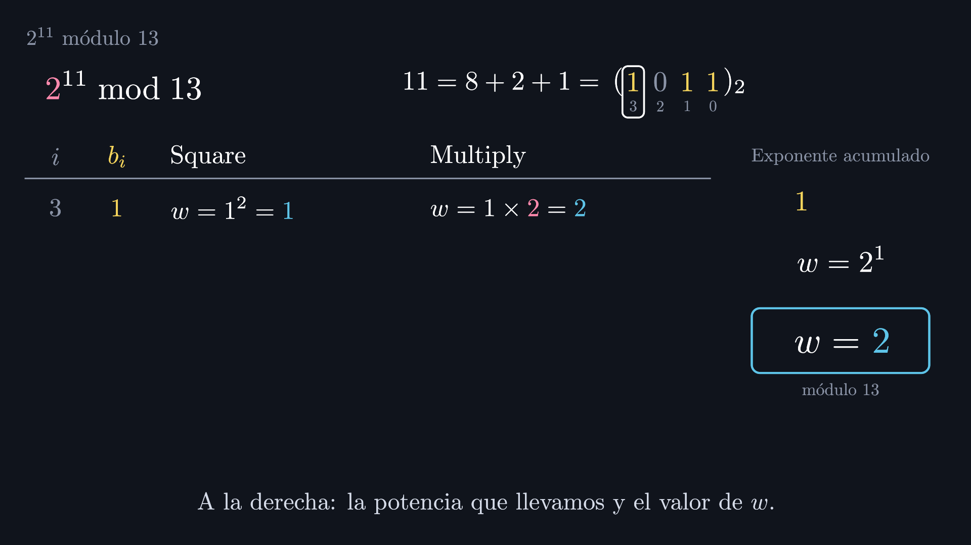
Notes:
A la derecha vamos anotando qué potencia llevamos: por ahora, 2 a la 1.

Slide 12
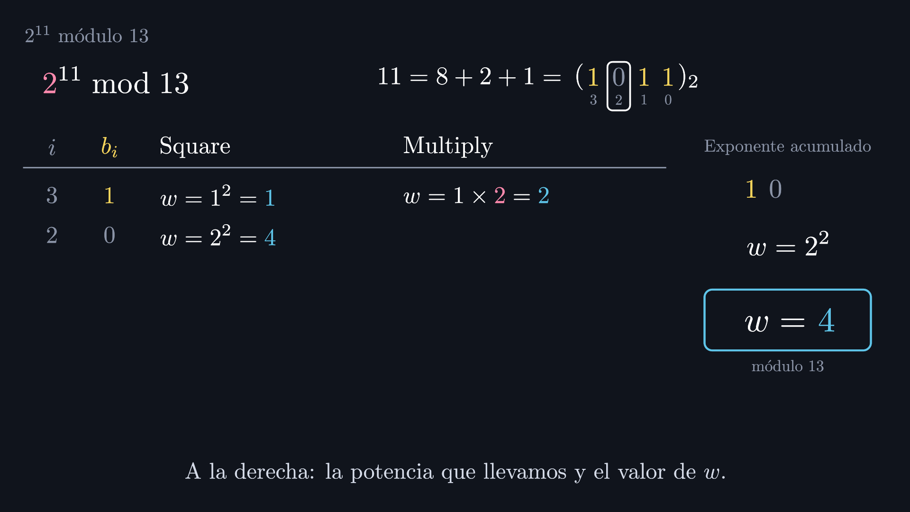
Notes:
Siguiente bit: 0. Cuadrado: 2 al cuadrado es 4.

Slide 13
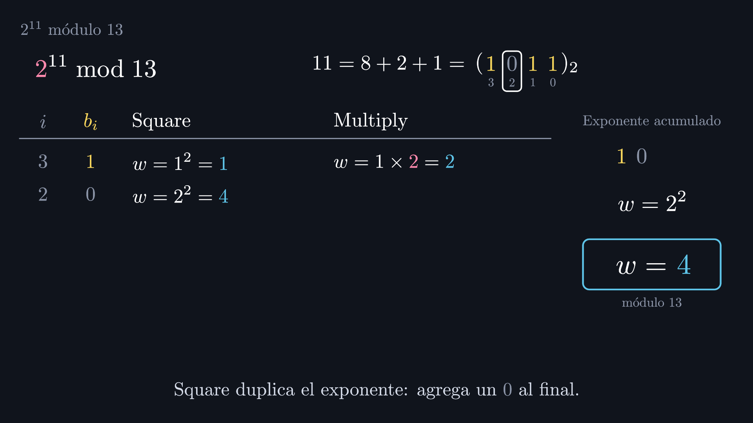
Notes:
Fíjate en el exponente: elevar al cuadrado lo duplica. En binario, eso es agregarle un cero a la derecha.

Slide 14

Notes:
Como el bit es 0, no multiplicamos.

Slide 15
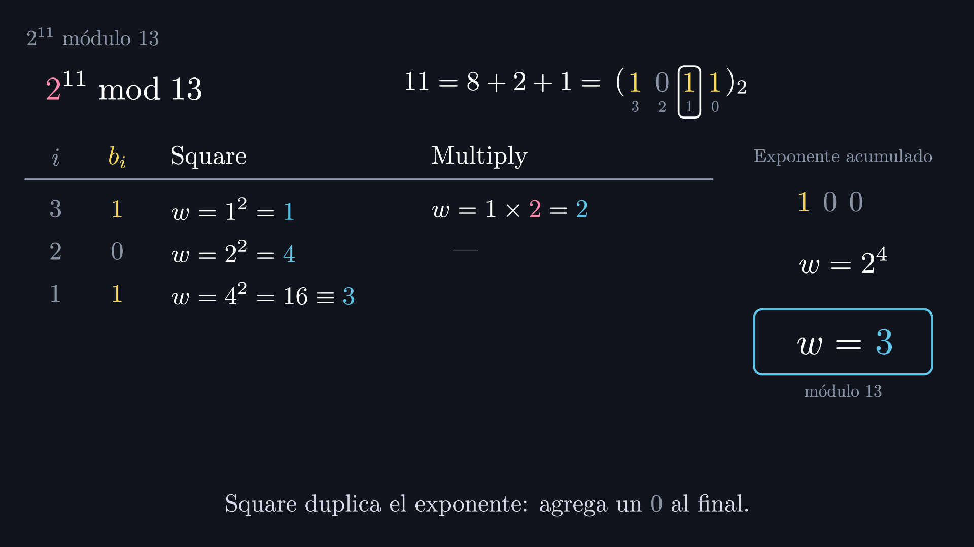
Notes:
Siguiente bit: 1. Cuadrado: 4 al cuadrado es 16, que módulo 13 es 3.

Slide 16
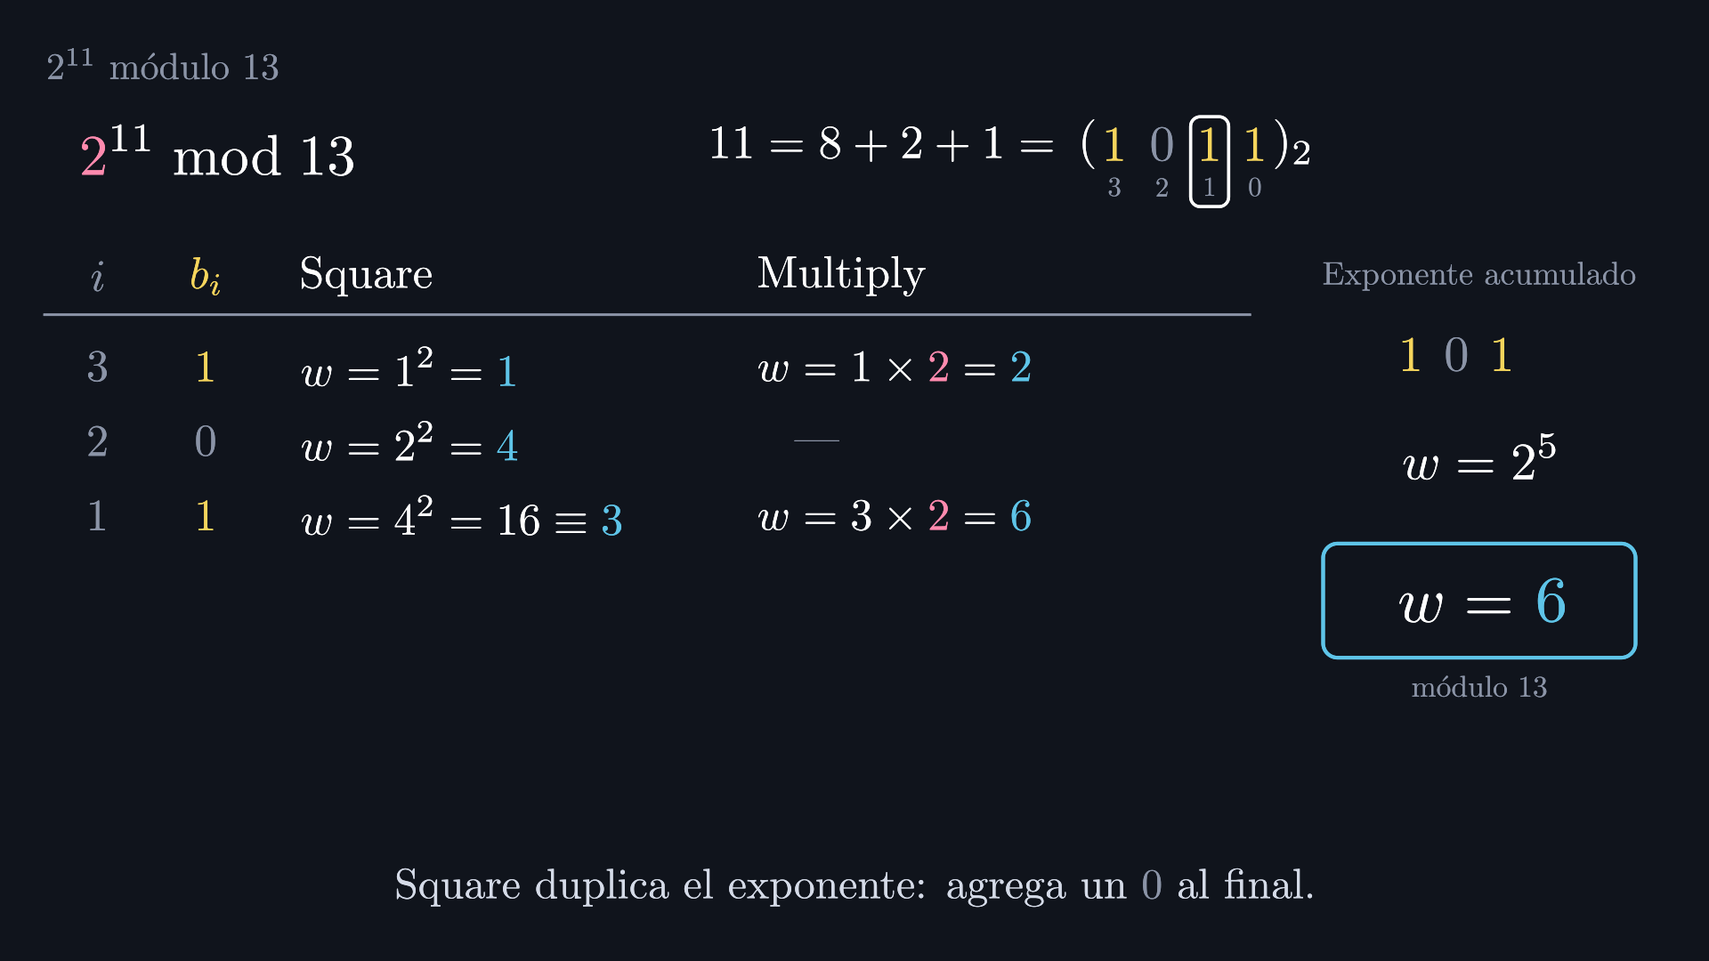
Notes:
Y como el bit es 1, multiplicamos: 3 por 2 es 6.

Slide 17
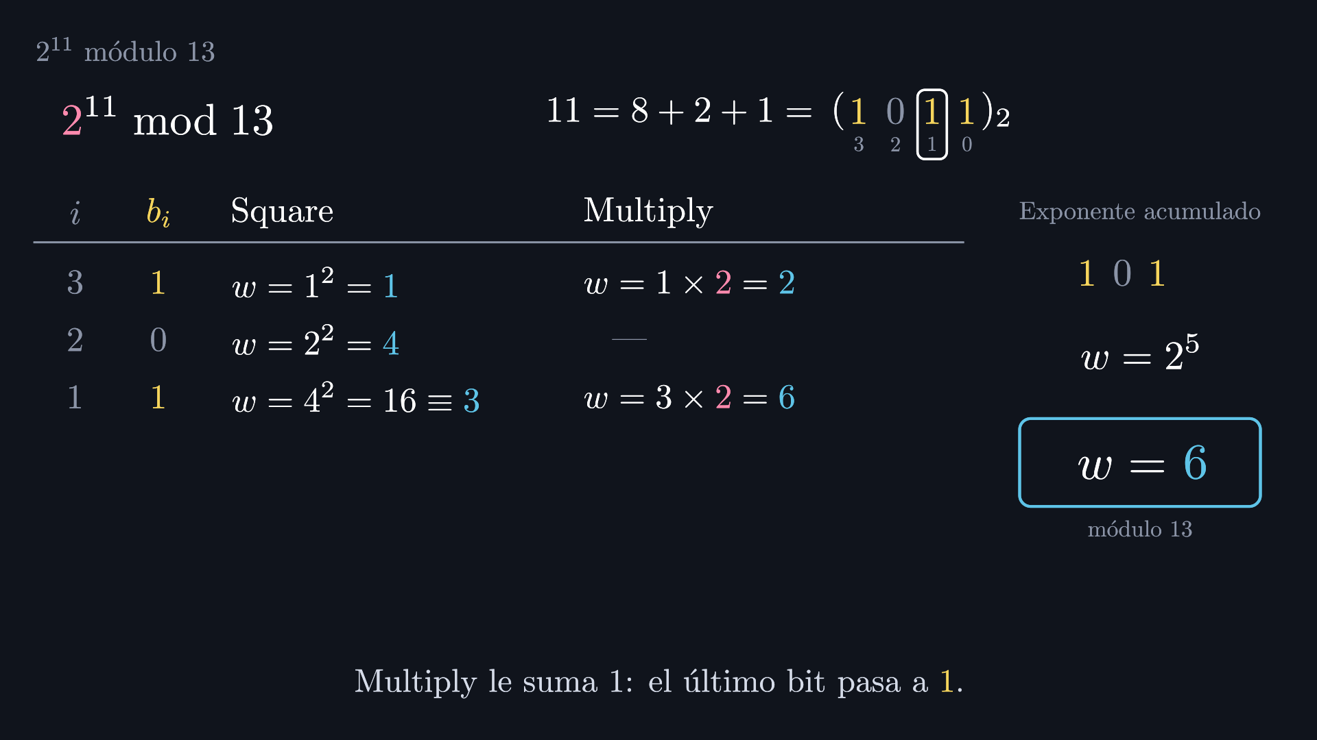
Notes:
Multiplicar por la base le suma 1 al exponente: ese cero se convierte en un uno.

Slide 18
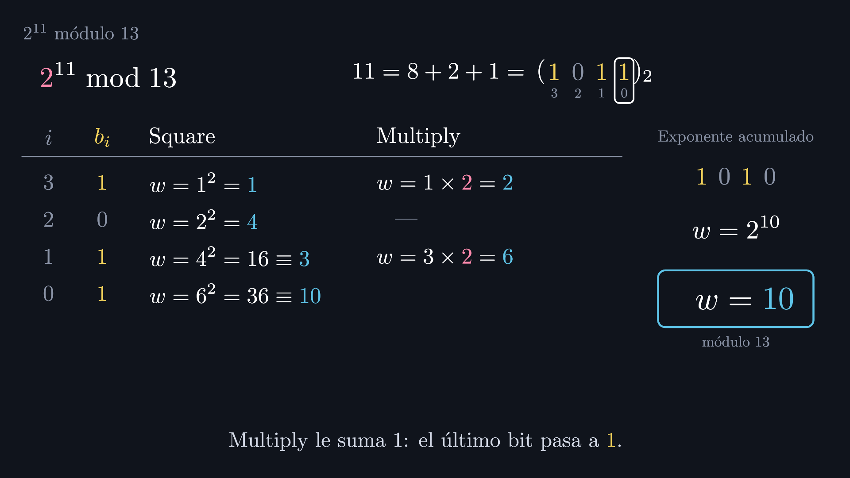
Notes:
Último bit: 1. Cuadrado: 6 al cuadrado es 36, que módulo 13 es 10.

Slide 19
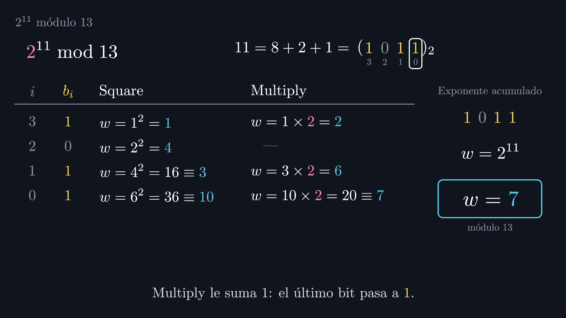
Notes:
Y como el bit es 1, multiplicamos: 10 por 2 es 20, que módulo 13 es 7.

Slide 20
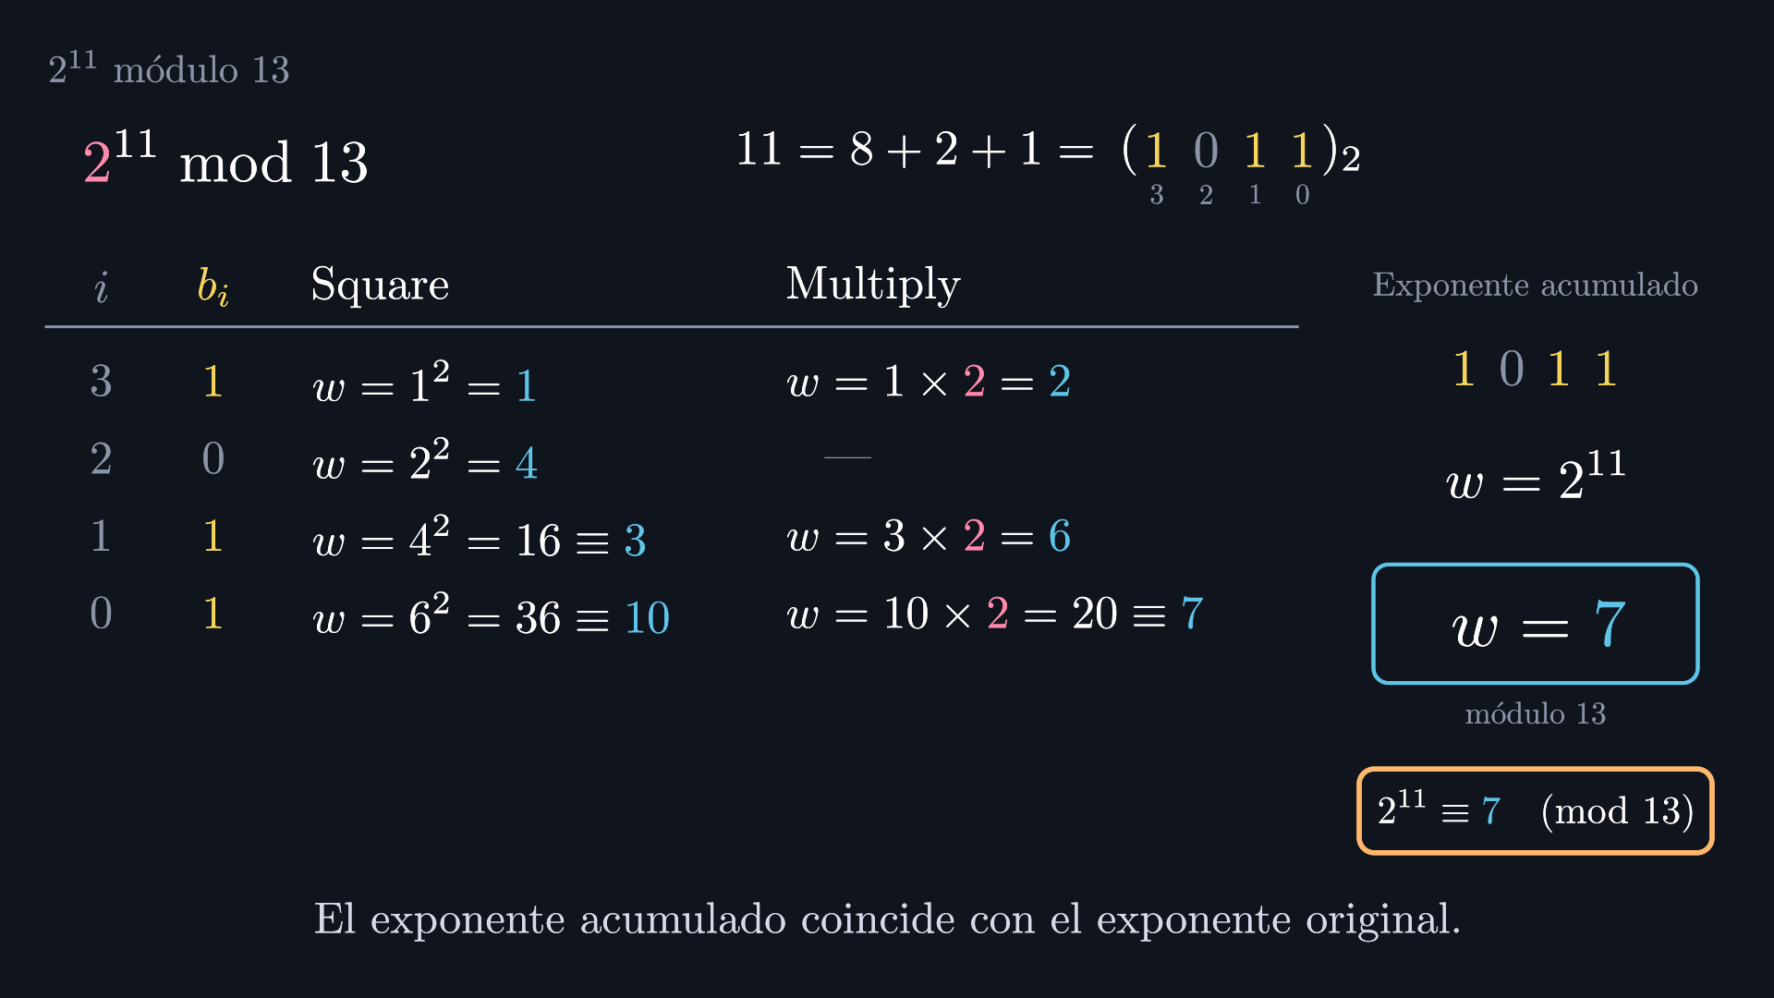
Notes:
Ya recorrimos todos los bits. El exponente acumulado es 11: los mismos bits que escribimos al comienzo. Entonces el último valor de w es la respuesta: 2 a la 11 es congruente con 7, módulo 13.

Slide 21
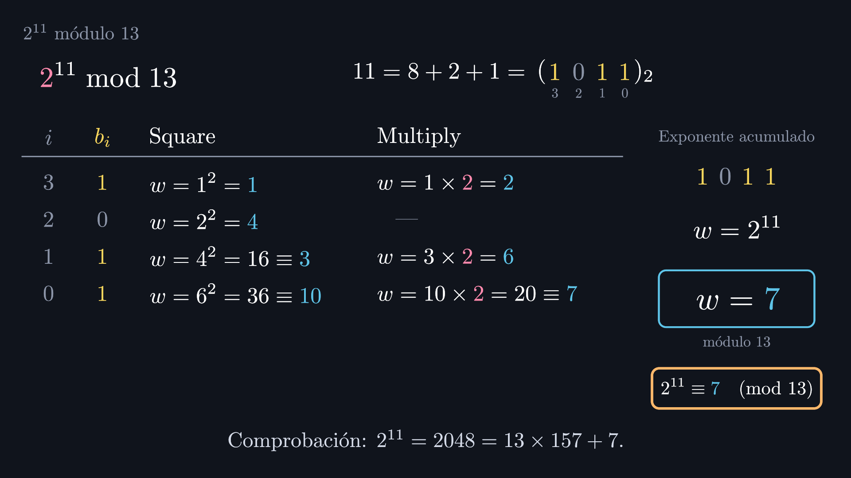
Notes:
Y se puede comprobar: 2 a la 11 es 2048, que es 13 por 157, más 7.

Slide 22

Notes:
Ahora volvamos al problema grande.

Slide 23
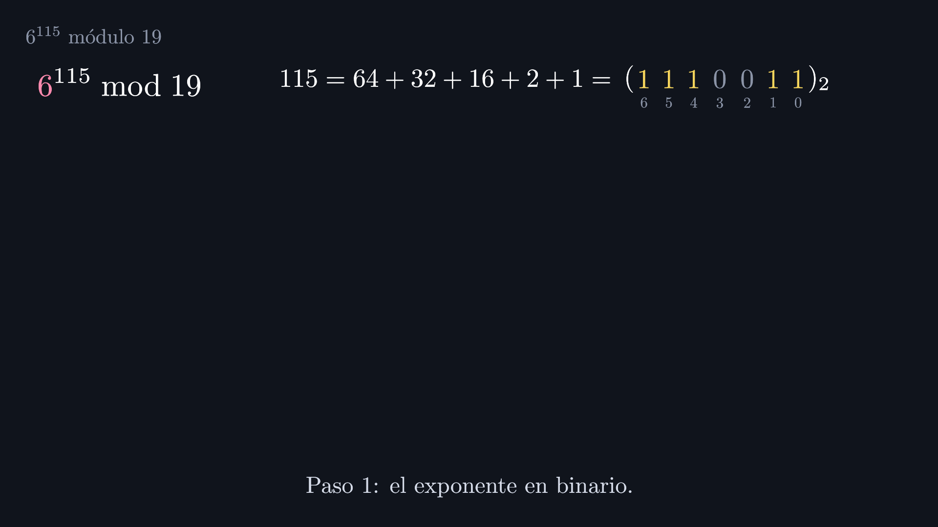
Notes:
Ahora sí: 6 a la 115, módulo 19. El exponente en binario: 115 es 64 más 32 más 16 más 2 más 1. En bits: uno uno uno cero cero uno uno.

Slide 24
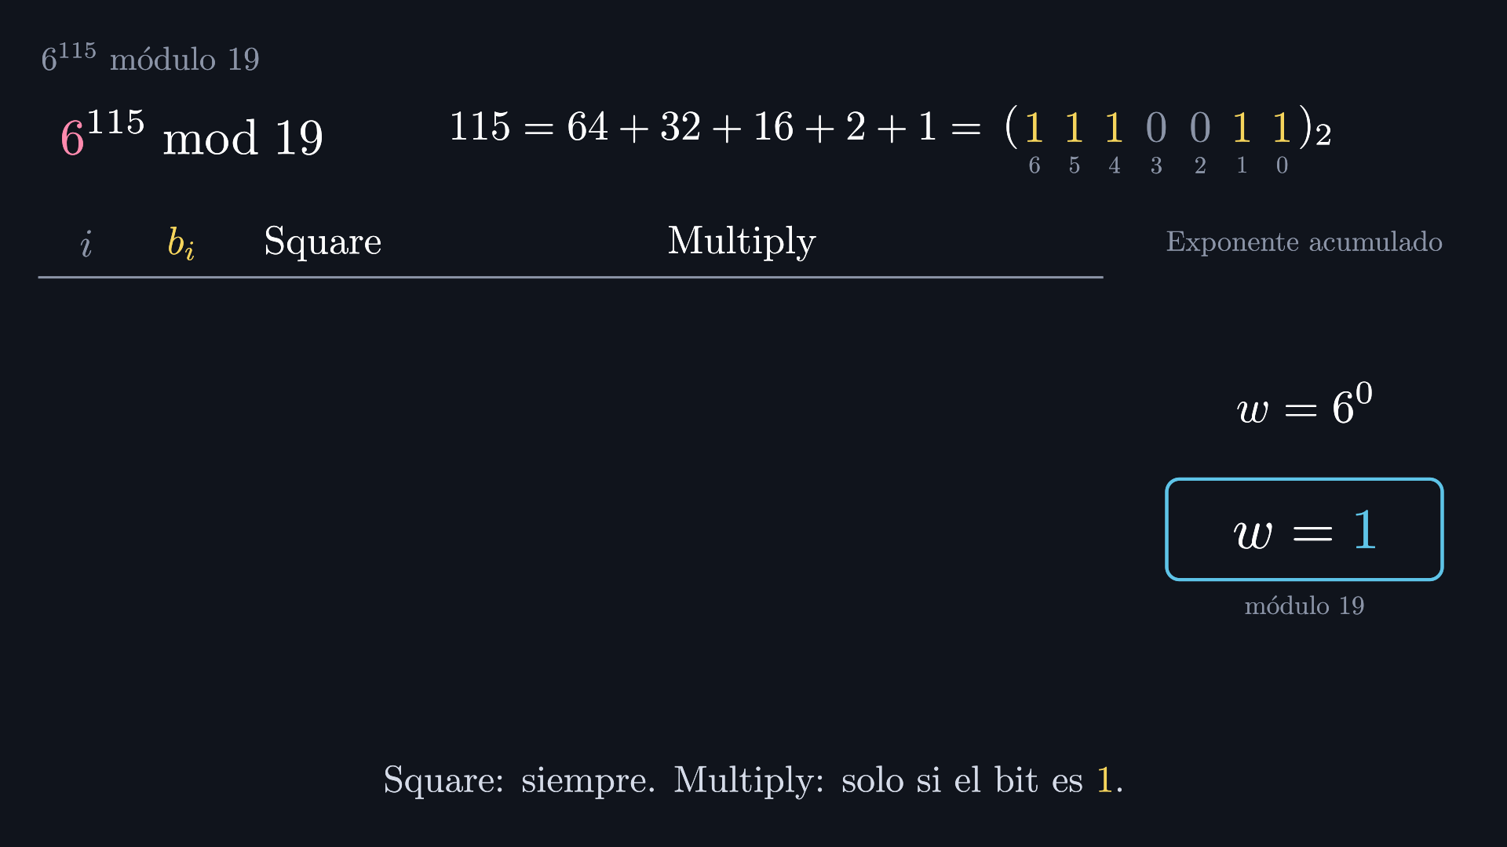
Notes:
Arrancamos con w igual a 1, y recorremos los bits de izquierda a derecha.

Slide 25
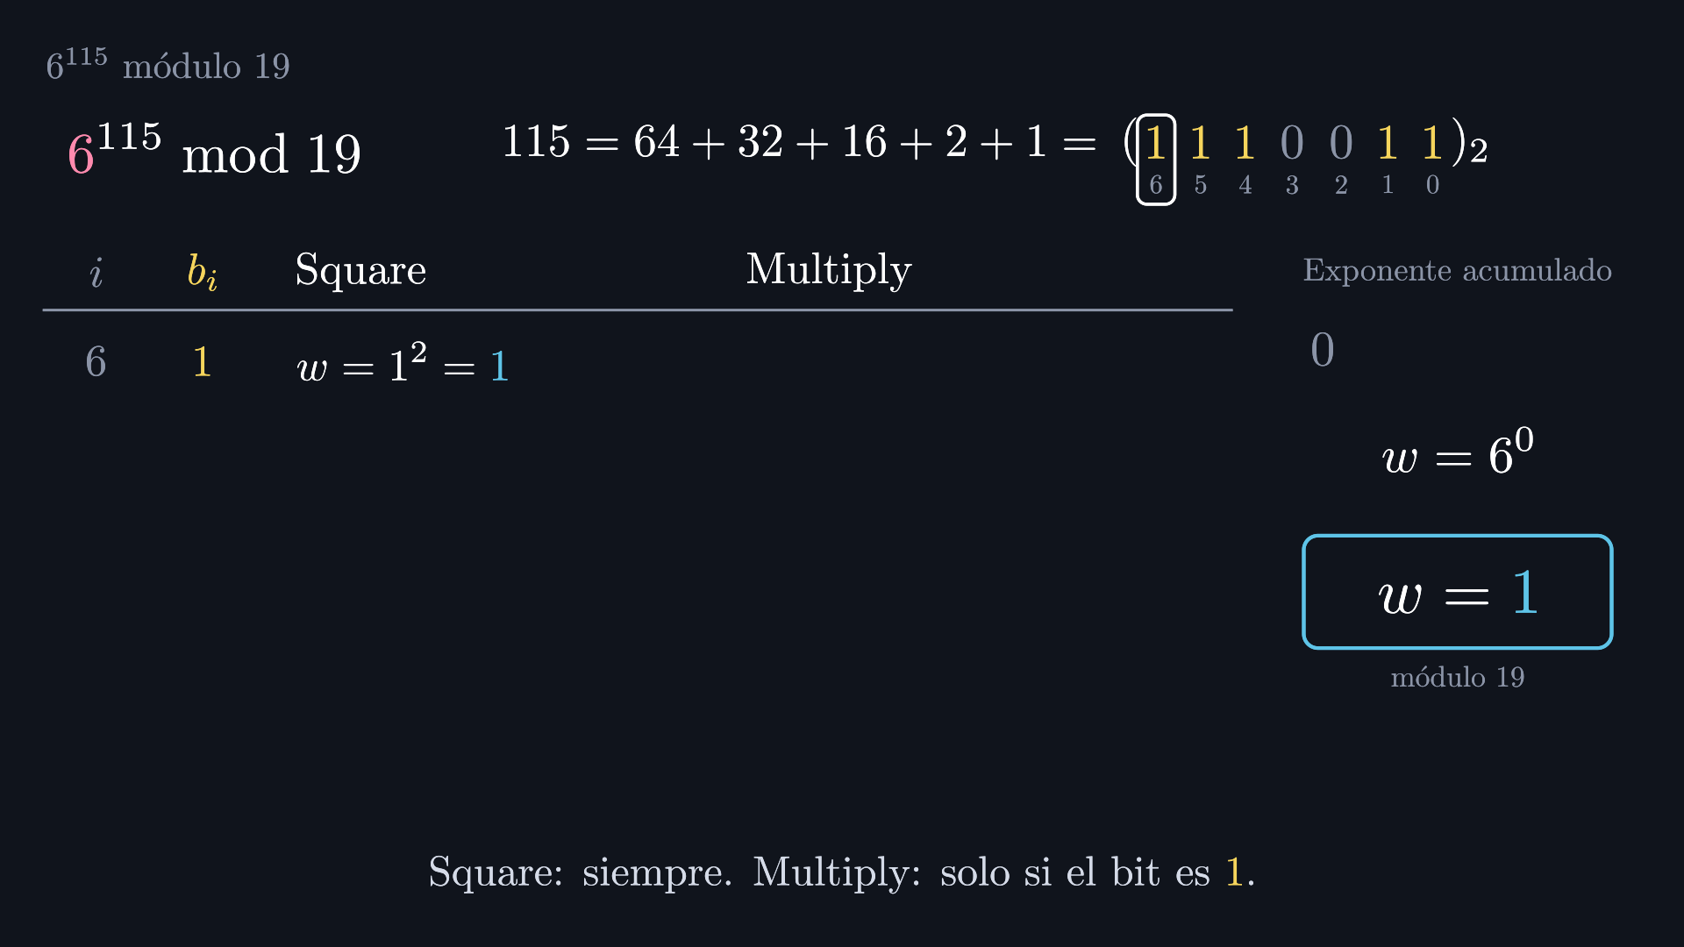
Notes:
Empezamos por el bit de la izquierda, que es 1. Primero el cuadrado: 1 al cuadrado es 1.

Slide 26
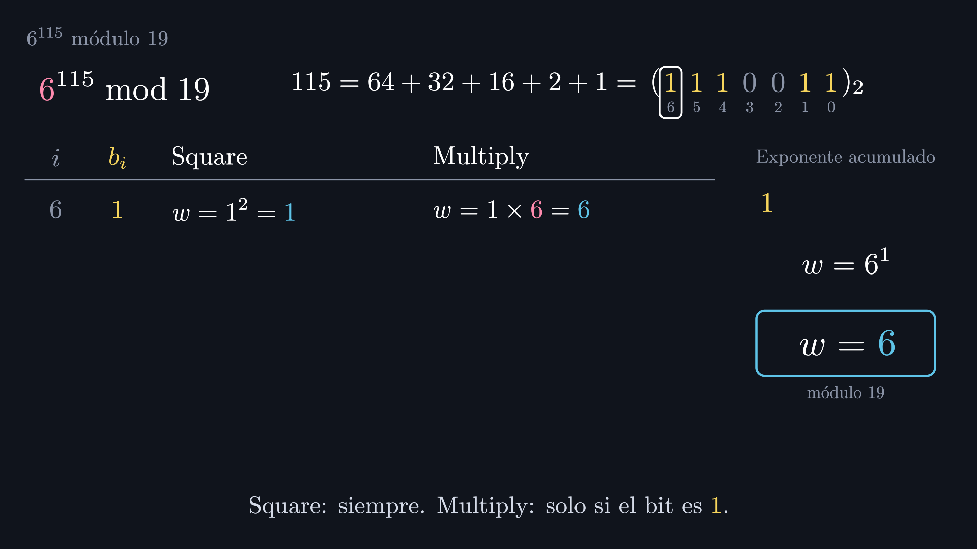
Notes:
Como el bit es 1, además multiplicamos por la base: 1 por 6 es 6.

Slide 27
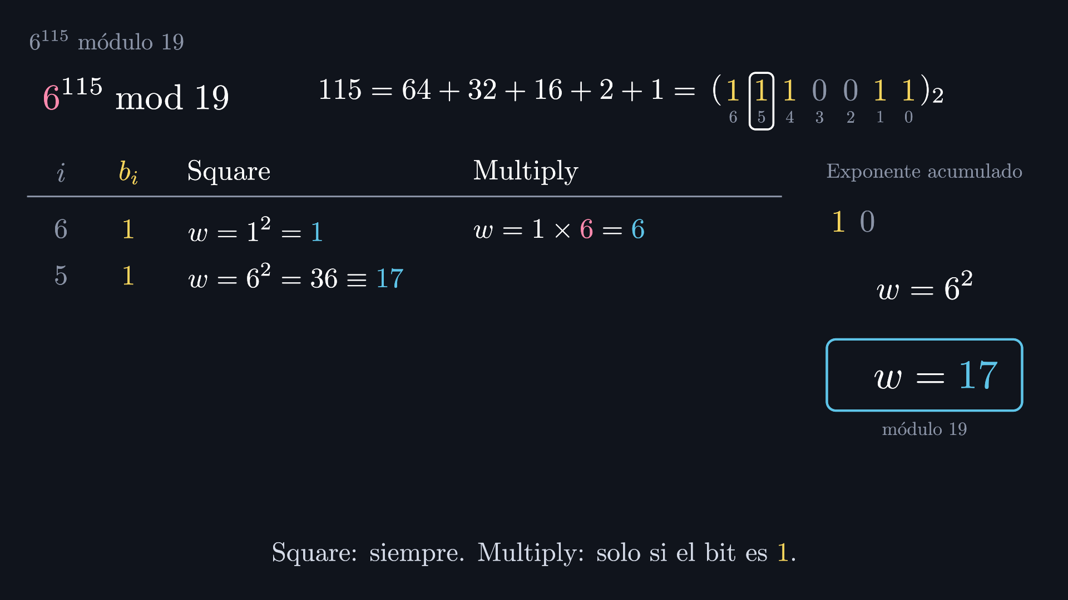
Notes:
Siguiente bit: 1. Cuadrado: 6 al cuadrado es 36, que módulo 19 es 17.

Slide 28
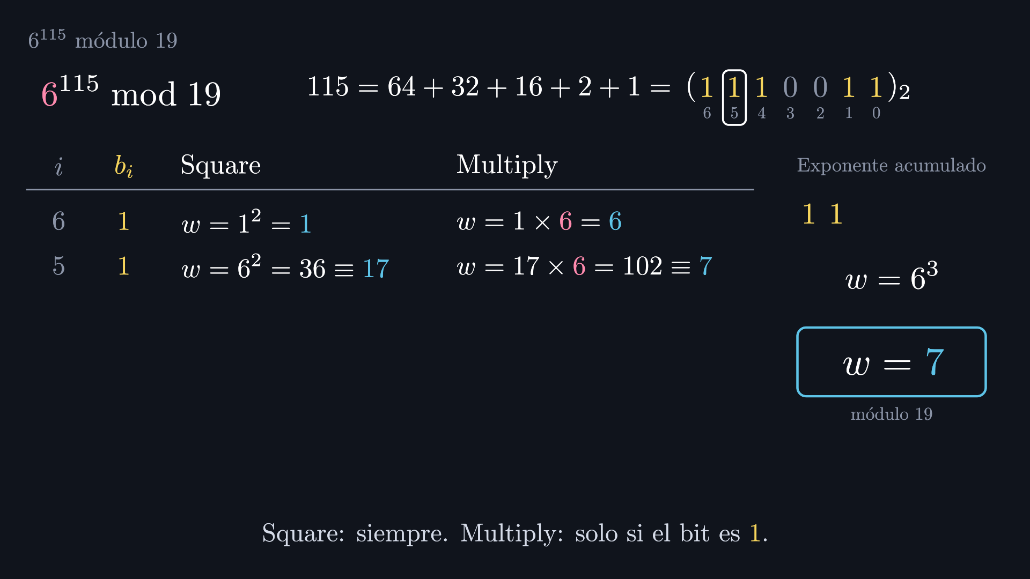
Notes:
Y como el bit es 1, multiplicamos: 17 por 6 es 102, que módulo 19 es 7.

Slide 29
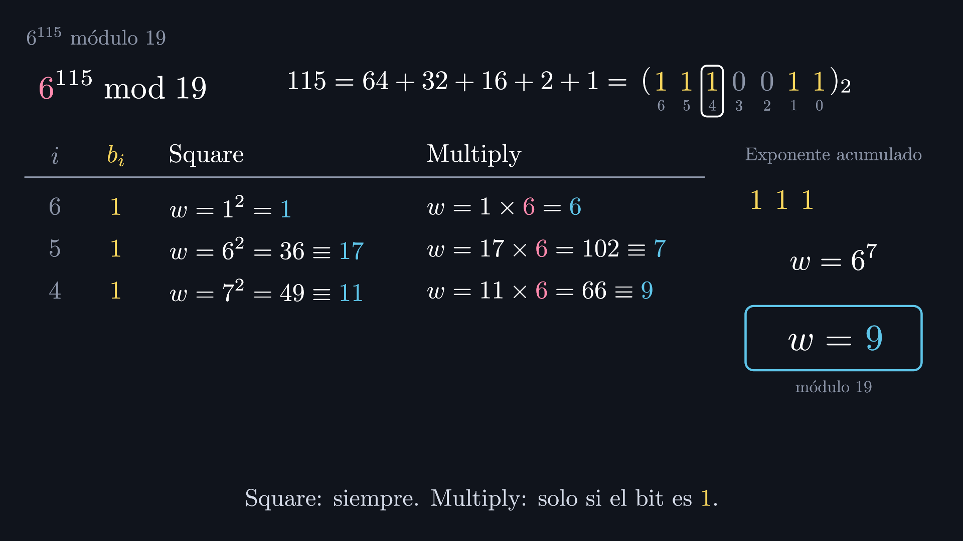
Notes:
Bit 1: 7 al cuadrado es 49, que módulo 19 es 11; y 11 por 6 es 66, que módulo 19 es 9.

Slide 30
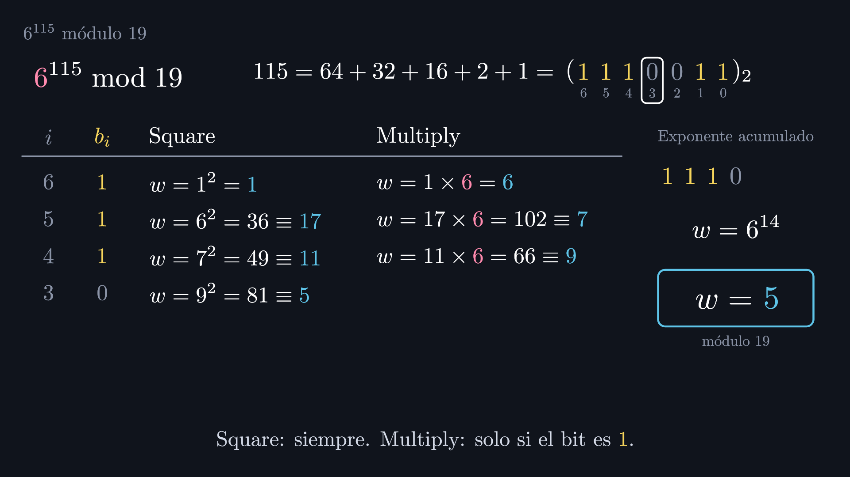
Notes:
Bit 0: solo el cuadrado. 9 al cuadrado es 81, que módulo 19 es 5.

Slide 31
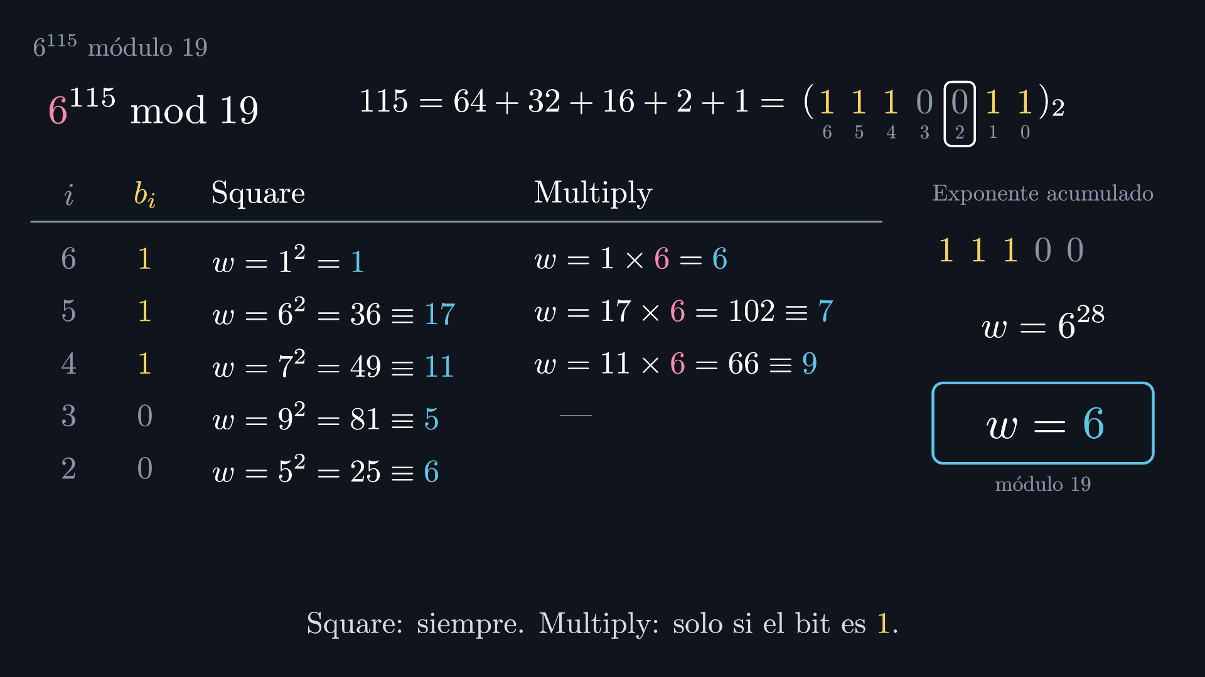
Notes:
Bit 0: solo el cuadrado. 5 al cuadrado es 25, que módulo 19 es 6.

Slide 32
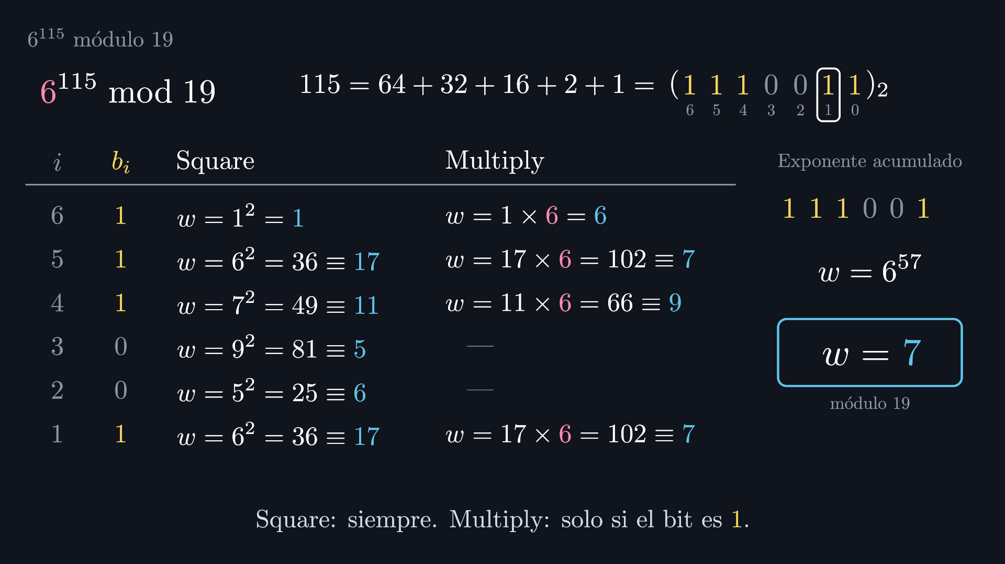
Notes:
Bit 1: 6 al cuadrado es 36, que módulo 19 es 17; y 17 por 6 es 102, que módulo 19 es 7.

Slide 33
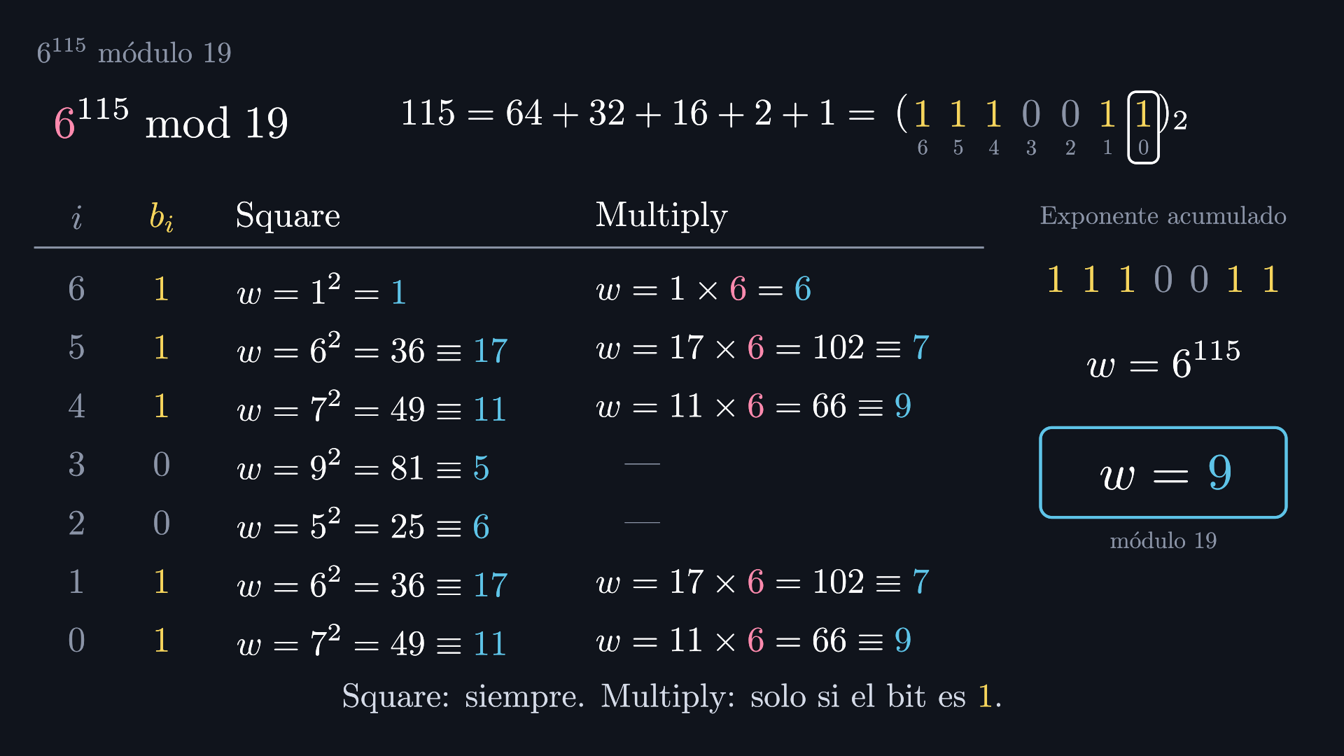
Notes:
Y el último bit, 1: 7 al cuadrado es 49, que módulo 19 es 11; y 11 por 6 es 66, que módulo 19 es 9.

Slide 34
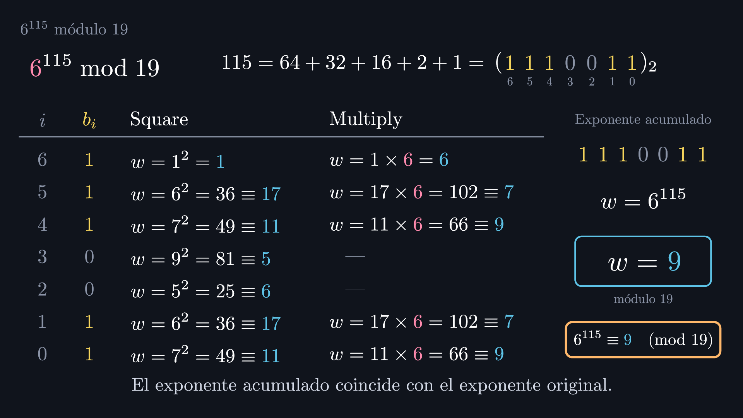
Notes:
Ya recorrimos todos los bits. El exponente acumulado es 115: los mismos bits que escribimos al comienzo. Entonces el último valor de w es la respuesta: 6 a la 115 es congruente con 9, módulo 19.

Slide 35
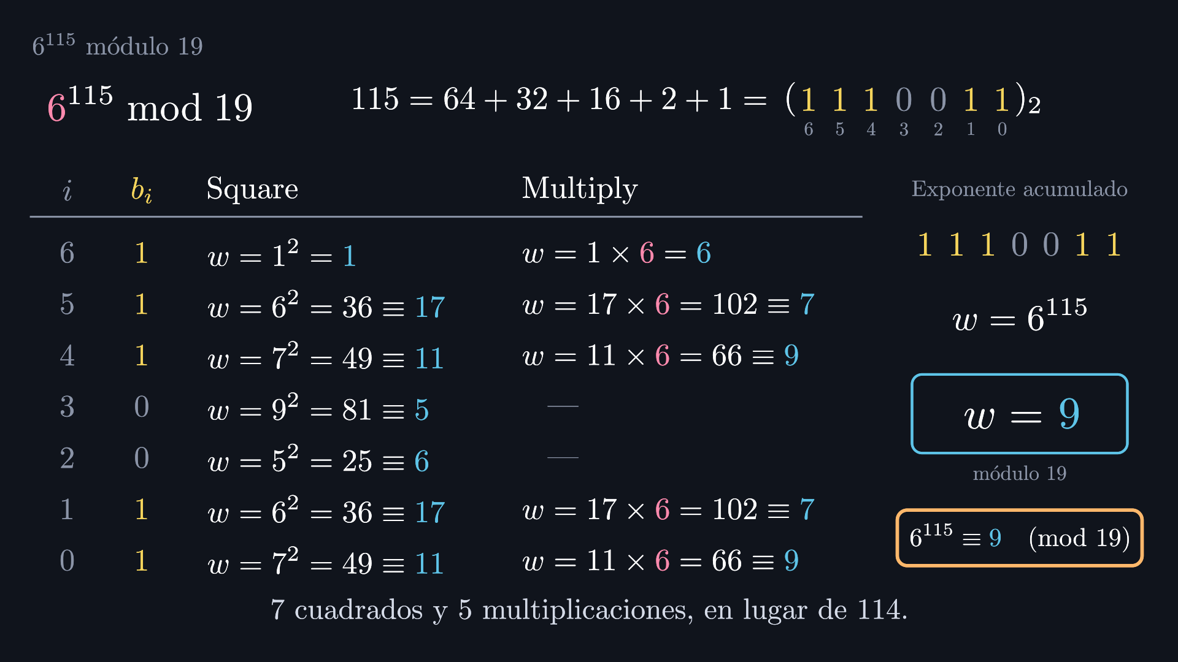
Notes:
Fueron 7 cuadrados y 5 multiplicaciones, en lugar de 114. Y el número más grande que tuvimos que manejar fue 102.

Slide 36
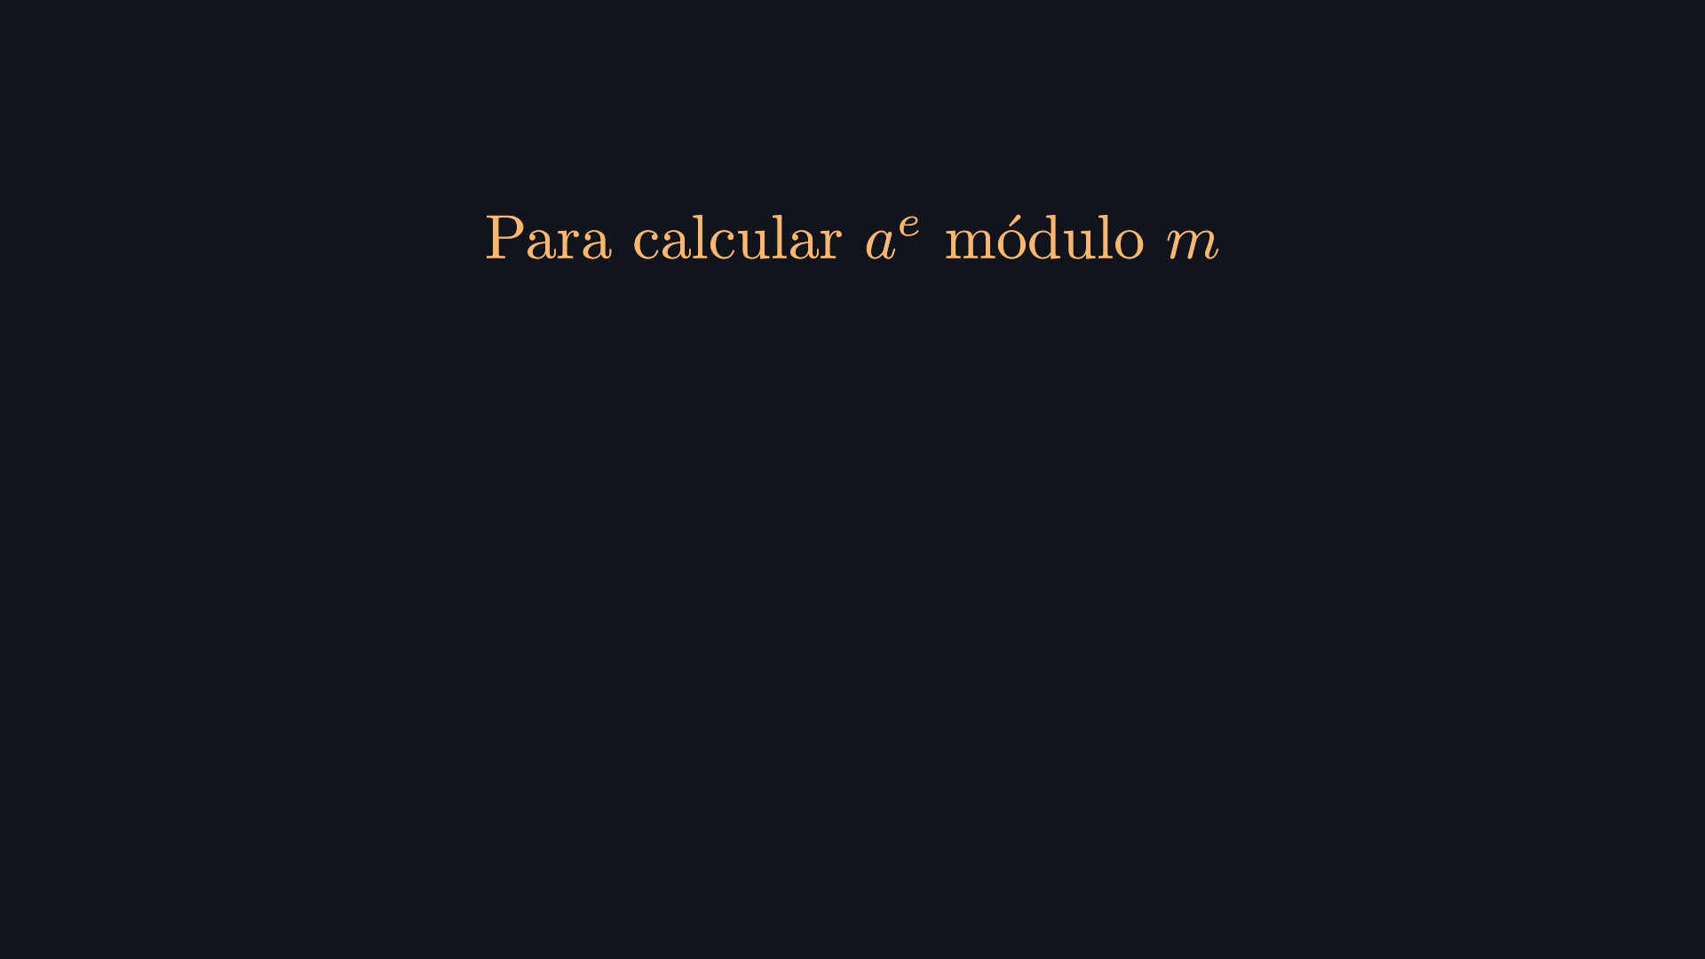
Notes:
En resumen.

Slide 37
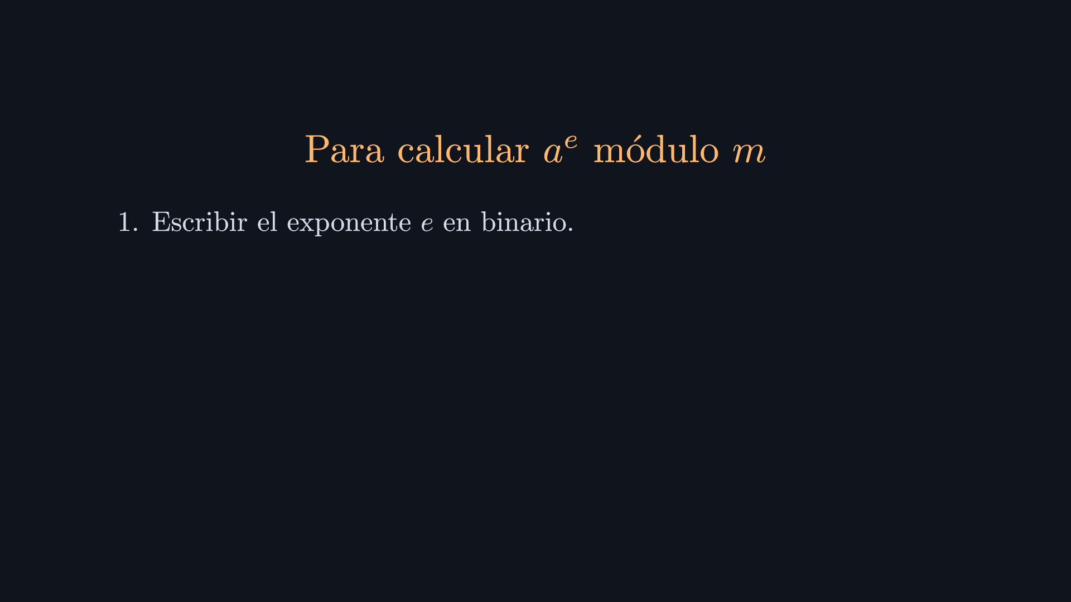
Notes:
Uno: escribimos el exponente en binario.

Slide 38
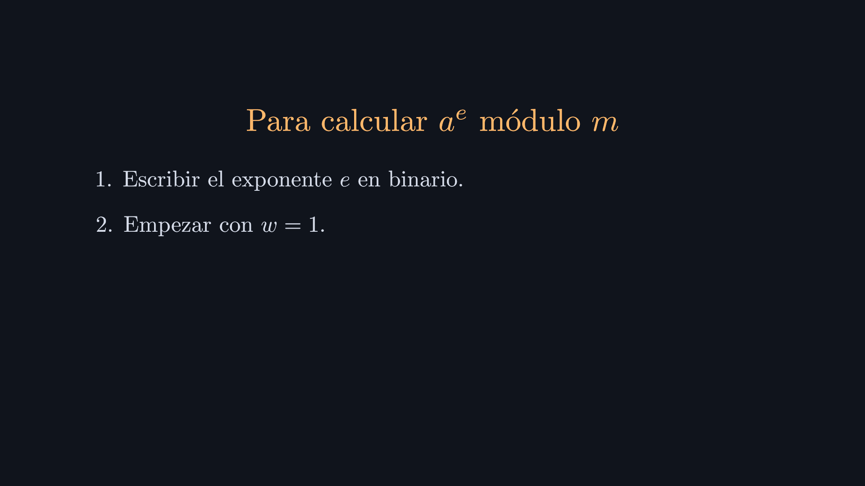
Notes:
Dos: empezamos con w igual a 1.

Slide 39
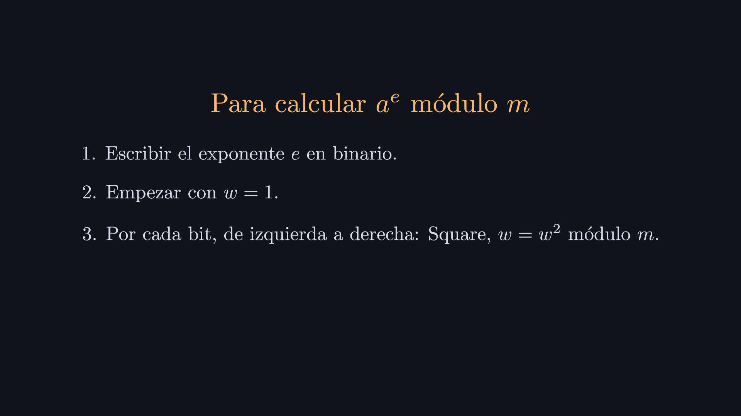
Notes:
Tres: por cada bit, de izquierda a derecha, elevamos w al cuadrado y reducimos módulo m.

Slide 40
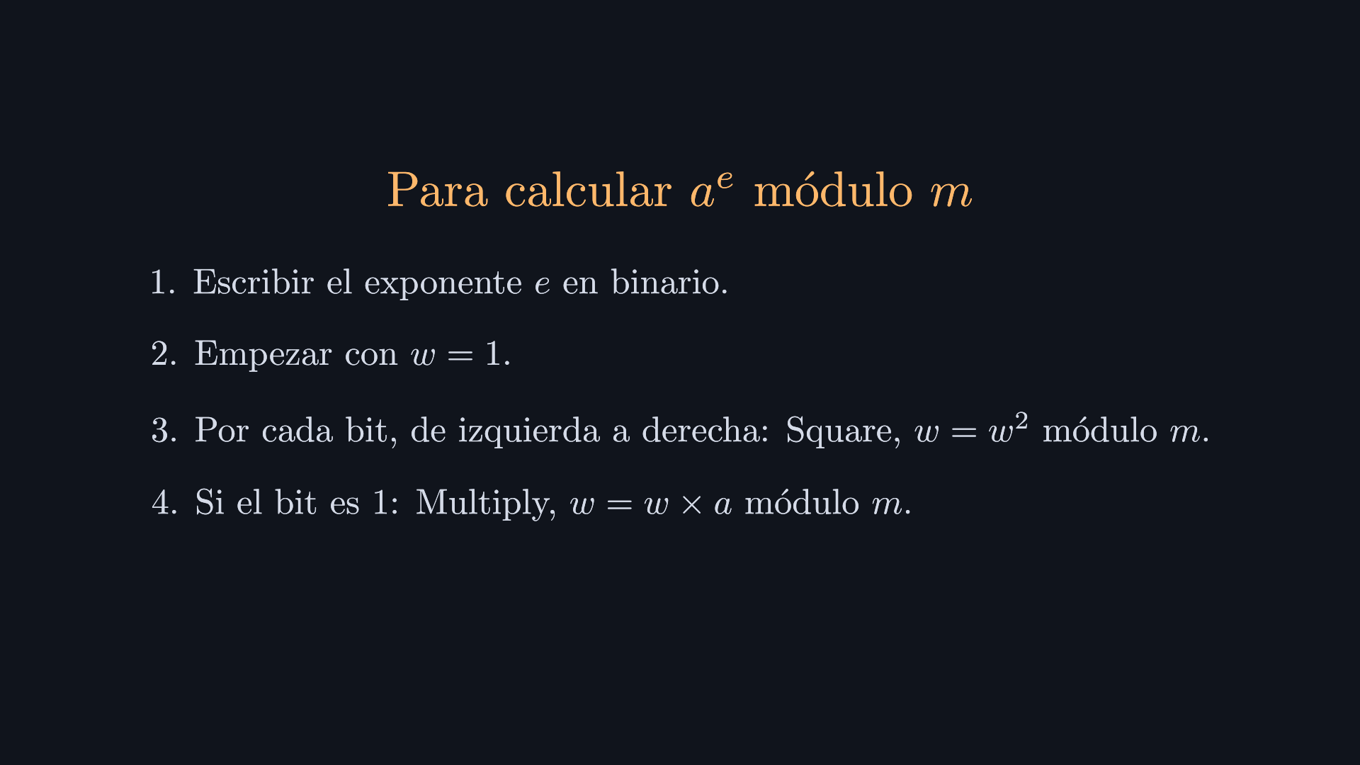
Notes:
Cuatro: si el bit es 1, además multiplicamos por la base y volvemos a reducir.

Slide 41
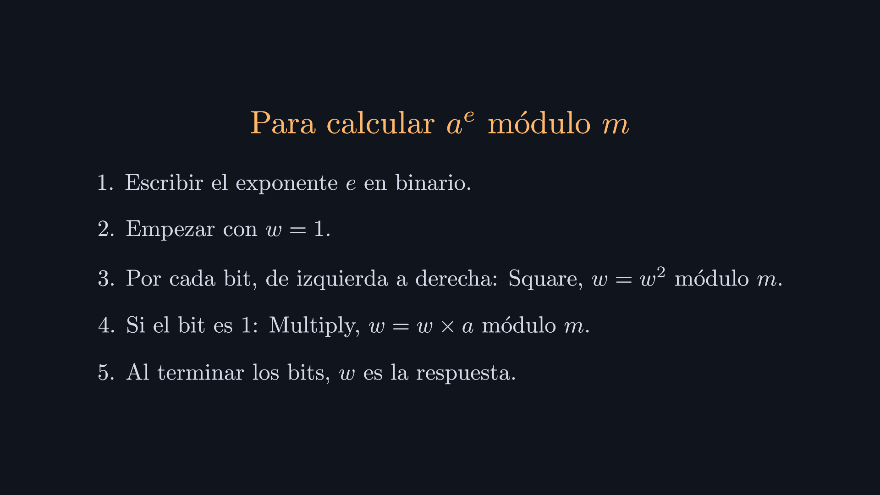
Notes:
Y cinco: cuando se acaban los bits, w es la respuesta.

